Slide 1

第二章 光的传播
刘智波
南开大学物理科学学院
2022年

Slide 2
目录
光的基本概念
几何光学三大定律：直线传播定律、反射定律、折射定律
惠更斯原理
费马原理
全内反射
小孔成像

Slide 3
光的基本概念
波长（频率）
振幅、相位
电场、光强、功率、能量
偏振
吸收、折射

Slide 4
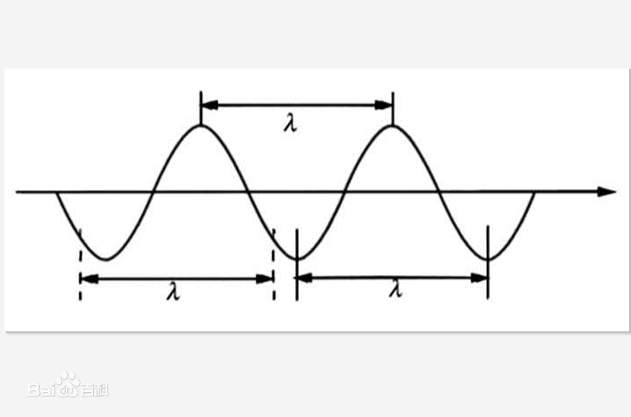
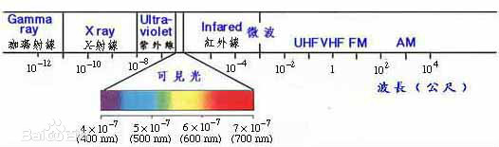
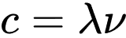
光的基本概念—— 1. 波长（频率）
人眼的可见光从深红色的375THz频率，800nm波长，到紫色的750THz频率，400nm波长。
可见光的频率在3.8×10¹⁴～7.5×10¹⁴Hz(380~750THz)之间

Slide 5
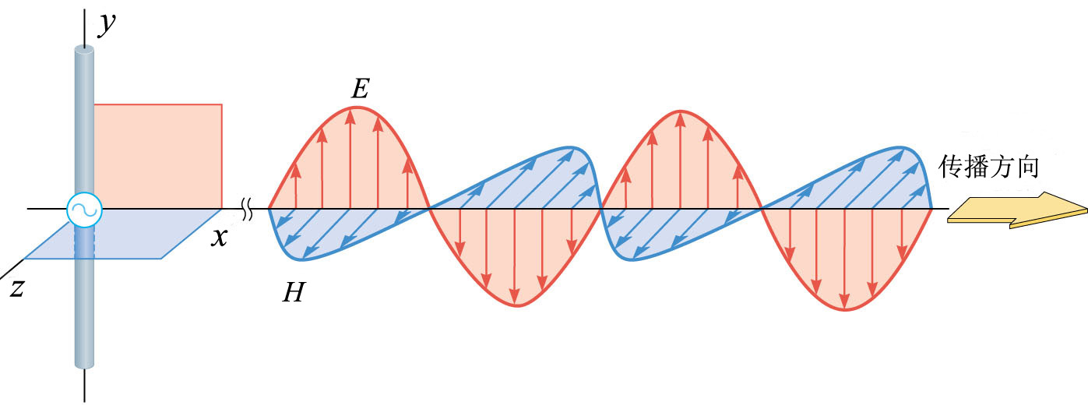
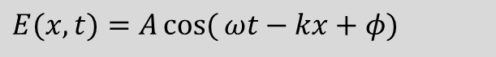
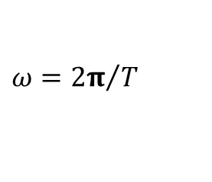


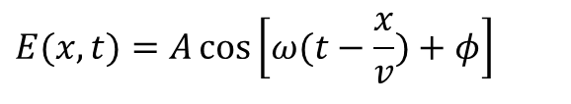
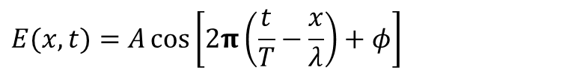
光的基本概念—— 2. 振幅和相位
$$E(x,t)=A\cos\left[ω(t−\frac{x}{v})+φ\right]$$
因为
$$ω={2π}/T$$
$$E(x,t)=A\cos\left[2π\left(\frac{t}{T}−\frac{x}{λ}\right)+φ\right]$$
（1）复指数表示：
$$空间圆频率或角波数k=\frac{ω}{v}=\frac{2π}{λ}$$
$$不同的介质，角波数不同$$
（2）复振幅：
$$E(x,t)=A\cos{(}ωt−kx+φ)$$

Slide 6
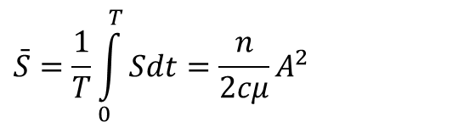
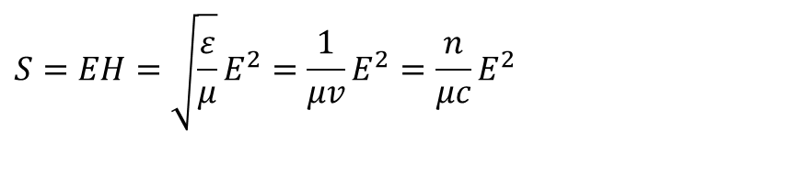
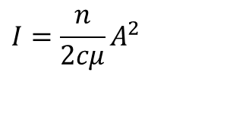
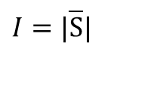
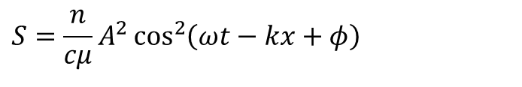
光的基本概念—— 3. 电场、光强、功率、能量
能流密度：单位时间内通过与光传播方向垂直的单位截面的能量
$$S=EH=\sqrt{\frac{ε}{μ}}E^{2}=\frac{1}{μv}E^{2}=\frac{n}{μc}E^{2}$$
单色平面光：
$$S=\frac{n}{cμ}A^{2}\cos^{2}\left(ωt−kx+φ\right)$$
$$\bar{S}=\frac{1}{T}\int_{0}^{T}{Sdt=\frac{n}{2cμ}}A^{2}$$
单色平面光平均能流密度：
物理仪器检测到的光强I是由平均能流密度大小决定的
$$I=|\overline{S}|$$
单色平面光的光强：
$$I=\frac{n}{2cμ}A^{2}$$

Slide 7
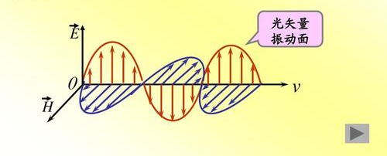
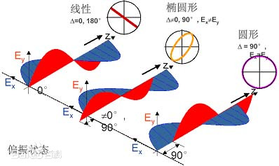
光的基本概念—— 4. 偏振
横波
纵波
波的偏振：振动方向对传播方向的不对称。
横波振动方向对传播方向是不对称的，纵波振动方向对传播方向是对称的。
只有横波有偏振现象 而纵波无偏振现象。

Slide 8
几何光学
几何光学理论是波动光学理论的一个近似，这个近似是在不考虑波长，相位等波动概念时，用光线的概念来处理光学问题
点光源
光线——表示光波传播方向的带箭头的几何线
波阵面
光线
波阵面
光线
在几何光学中所提到的光线只表示光的传播方向，而光的能量，偏振方向，以及位相信息在光线的概念中不能得到体现。
波面——在同一波面上所有点的相位相同
球面波
平面波

Slide 9

光的直线传播定律
光在各向同性的均匀介质中沿直线传播。
光在不均匀介质中因折射而沿曲线传播。

Slide 10
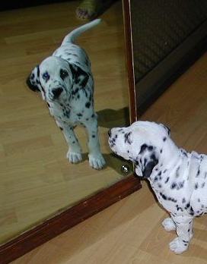
光的反射定律
1、反射现象：
当光沿某一方向传播的过程中遇到两种介质的分界面时会发生一部分光被反射的现象。
2、镜面反射：
界面光滑，如入射光线为平行光线，则反射光束中的各条光线也相互平行，沿同一方向传播。

Slide 11
光的反射定律
3、漫反射：
如界面粗糙，入射光为平行光线，反射光线可以有各种不同的传播方向。
入射面
入射角
反射角
法线
4、反射定律：
反射光线总是位于入射面内，并且与入射光线分居在法线的两侧，反射角等于入射角。
入射线
反射线
分界面
分界面为曲面，法线为入射点切面的法线

Slide 12
光的折射定律
⑴ 折射光线总是位于入射面内，并且与入射光线分居在法线的两侧；
折射角
折射线
⑵ 入射角i₁的正弦与折射角i₂的正弦之比为一个常数。
n₂₁称为第二种介质对第一种介质的相对折射率
*光在不同介质中的传播速度变化

Slide 13
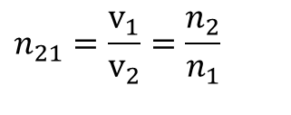
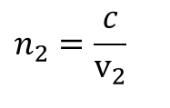
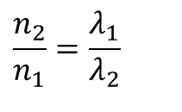
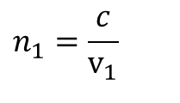
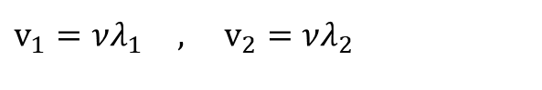
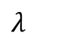
绝对折射率：一种介质相对于真空的折射率
$$n_{1}=\frac{c}{v_{1}}$$
$$n_{2}=\frac{c}{v_{2}}$$
$$n_{21}=\frac{v_{1}}{v_{2}}=\frac{n_{2}}{n_{1}}$$
n₁
n₂
*光在不同介质中的频率不变
*光在不同介质中的波长变化
设光的频率不变为
$$v_{1}=νλ_{1} , v_{2}=νλ_{2}$$
$$\frac{n_{2}}{n_{1}}=\frac{λ_{1}}{λ_{2}}$$
设真空中光的波长为 ，光在介质中的波长为
$$λ$$

Slide 14
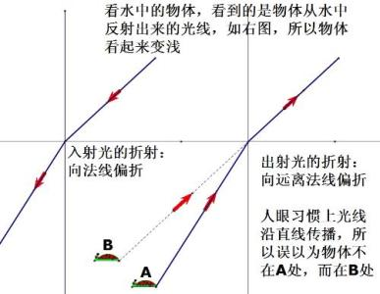
光路可逆性原理
如果光线逆着原反射光的方向入射，则其反射光必沿原入射光线的逆方向传播；如果光沿原折射光线的逆向入射，则其折射光线必沿原入射光线的逆向传播。
光路可逆性原理：
若光线从A点沿某一路径通过一光学系统达到B，则光线也可以反向沿同一路径由B点达到A点。
这些定律只适用于空间障碍物以及反射、折射界面的线度远大于光的波长。

Slide 15
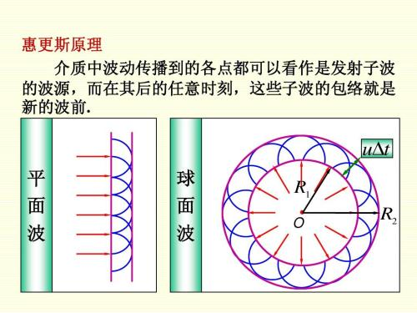
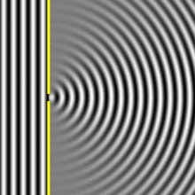
惠更斯原理

Slide 16
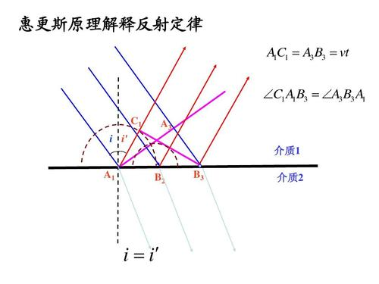

Slide 17
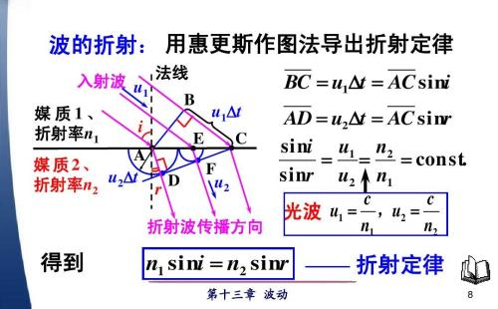
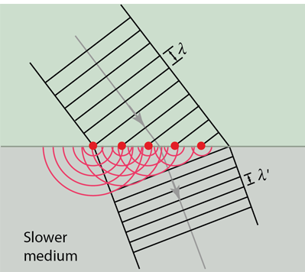
惠更斯原理

Slide 18
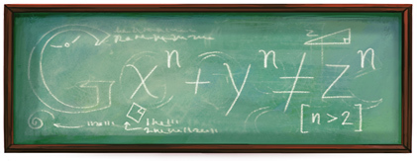
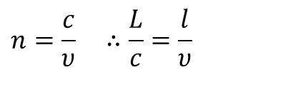
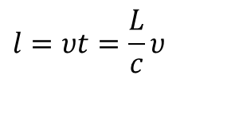
费马原理（Fermat’s Principle）
费马原理是一个描述光线传播行为的原理
2011年8月17日，GOOGLE的LOGO
光程
在均匀介质中,光程L为光在介质中通过的几何路程 l 与该介质的折射率 n 的乘积：
$$n=\frac{c}{υ} ∴\frac{L}{c}=\frac{l}{υ}$$
$$l=υt=\frac{L}{c}υ$$
★光程与几何路程间的关系：
（1） 几何路程相等，光程不一定相等；反之，光程相等，几何路程不一定相等；
（2） 光通过相等光程所需时间相同； 光经过相等几何路程所需时间不一定相等;
（3） 光程实际上是把光在不同媒质中传播的几何路程折算成光在真空中传播的几何路程。

Slide 19
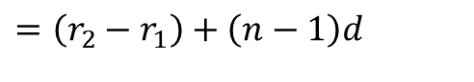
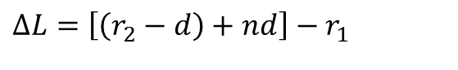
几种均匀的不同介质
光程差：光程之差
[例] 计算图中光通过路径 S₁P 和 S₂P的光程差
解：
·
r₁
P
S₁
$$ΔL=\left[\left(r_{2}−d\right)+nd\right]−r_{1}$$
n
r₂
$$=\left(r_{2}−r_{1}\right)+\left(n−1\right)d$$
S₂
d

Slide 20
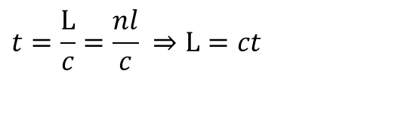
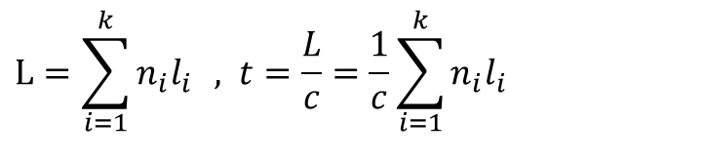
（1）. 直接用真空中的光速来计算光在不同介质中通过一定几何路程所需要的时间。
$$t=\frac{L}{c}=\frac{nl}{c} ⇒L=ct$$
（2.） 光程表示光在介质中通过真实路程所需时间内,在真空中所能传播的路程。
（1）如果光线从A点出发经过N种不同的均匀介质到达B点，则总光程可以表示为：
$$L=\sum_{i=1}^{k}{n_{i}l_{i}}\text{ , }t=\frac{L}{c}=\frac{1}{c}\sum_{i=1}^{k}{n_{i}l_{i}}$$
（2）若A 和 B之间介质的折射率是缓慢改变的，以致折射率随空间的变化率 dn/dl在波长数量及内可近似看作常数，则总光程可表示为

Slide 21
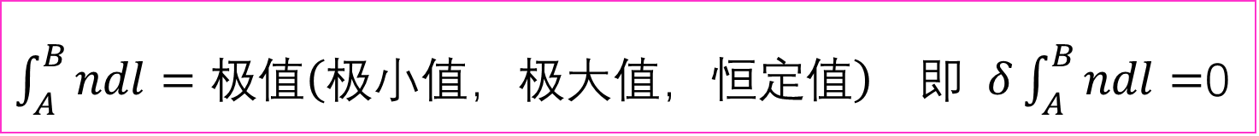
费马原理
1657年法国数学家费马用光程的概念把几何光学的基本定律归结为一个统一的基本原理，即费马原理。
原始表达：“两点之间一束光的真实光线是传播所需时间最小的路径”
准确表达：“光线在A、B两点之之间的实际路经，是光程为平稳（stationary）的路径。（光程相对于路径的变分是平稳的那一条）”
费马原理：光线在A、B两点之间的实际路经，与其他可能的邻近路程相比，其光程为极值。即
$\int_{A}^{B}{ndl}=极值（极小值，极大值，恒定值） 即 δ\int_{A}^{B}{ndl}=$0

Slide 22
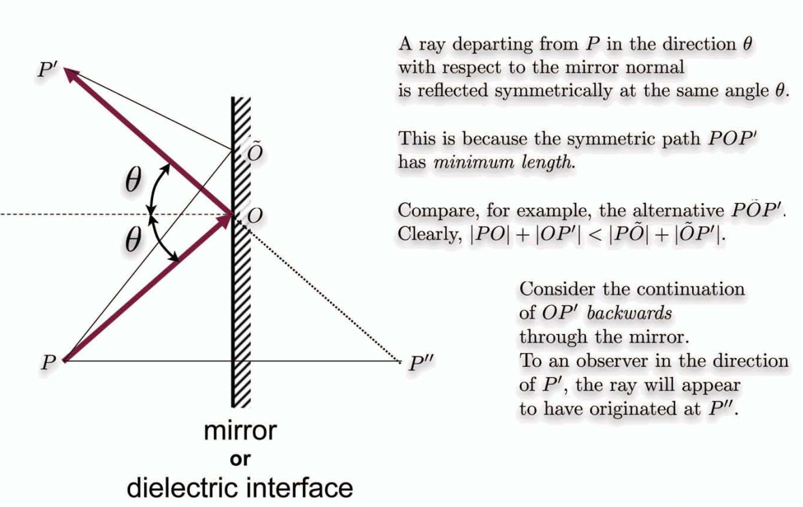

Slide 23
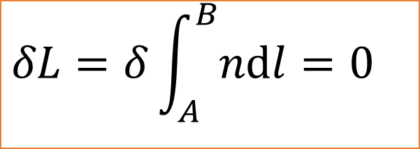
费马原理
换言之：在A、B两点间光线传播的实际路径，与任何其他可能路径相比其光程为极值，极值为极大或极小或恒定值。即光线的实际路径上光程变分为零：
$$δL=δ\int_{A}^{B}{ndl}=0$$
两点之间光沿着所需时间为极值的路径传播

Slide 24
（2）、费马原理的应用
①. 根据直线是两点间最短距离这一几何公理,对于真空或均匀介质,费马原理可直接得到光线的直线传播定律。
②. 费马原理只涉及光线传播路径,并未涉及到光线的传播方向。若路径AB的路径取极值，则其逆路径BA的光程也取极值——包含了光的可逆性。
③. 由费马原理导出光的反射定律和折射定律

Slide 25
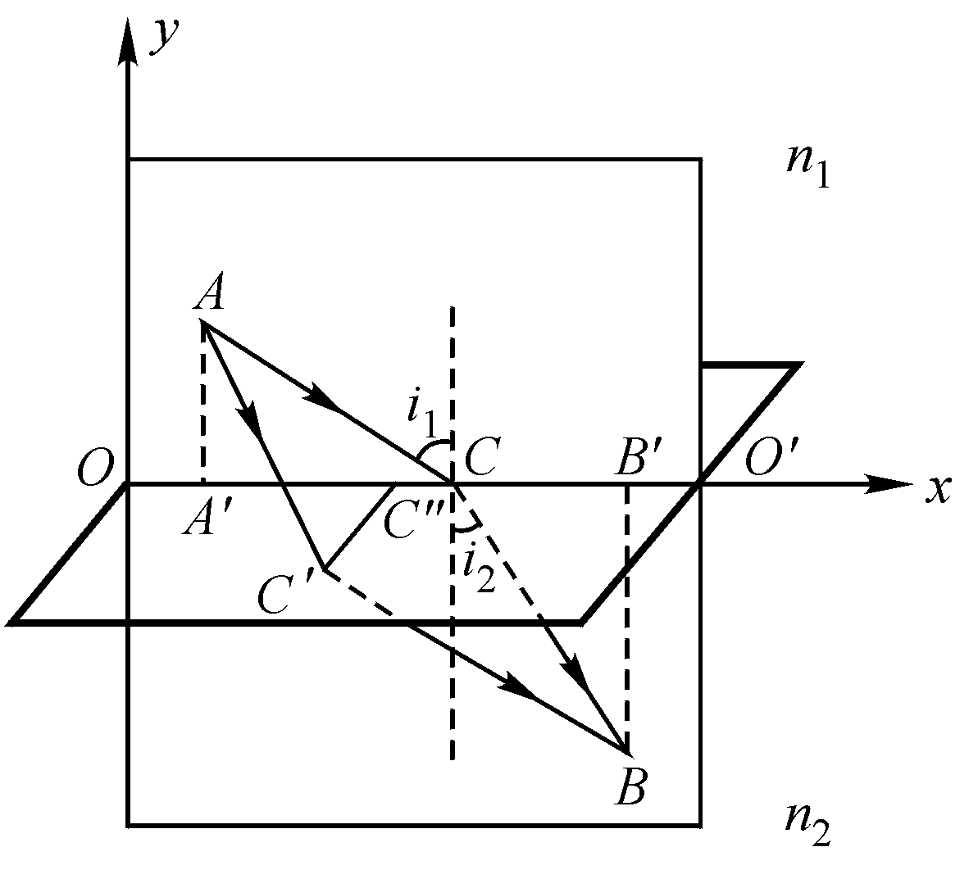
① 由费马原理证明折射定律
即证明通过空间 A 点的光线经界面折射后通过B点时，必定遵守折射定律。
通过空间两点A、B可以作无数个平面，其中必有一个平面垂直于两种介质 n₁和n₂ 之间的界面，OO'是它们的交线。通过A点的入射线交界面于C点，求C点的位置：
C点在不在交界线OO'？

Slide 26
i．C点必在OO'上：
假设折射点C不在OO'上，而是在其外的另一点C',则此时在OO'必定有C'的垂足C"，若C'是折射点，那么光程∆ AC'B应是最小的。
所以假设C'是折射点不成立，折射点必定在OO'

Slide 27
ii．确定C点在OO'上的位置：通过A(x₁, y₁)和B(x₂, y₂)两点的入射和折射的光程
使 为极值的条件为
即

Slide 28
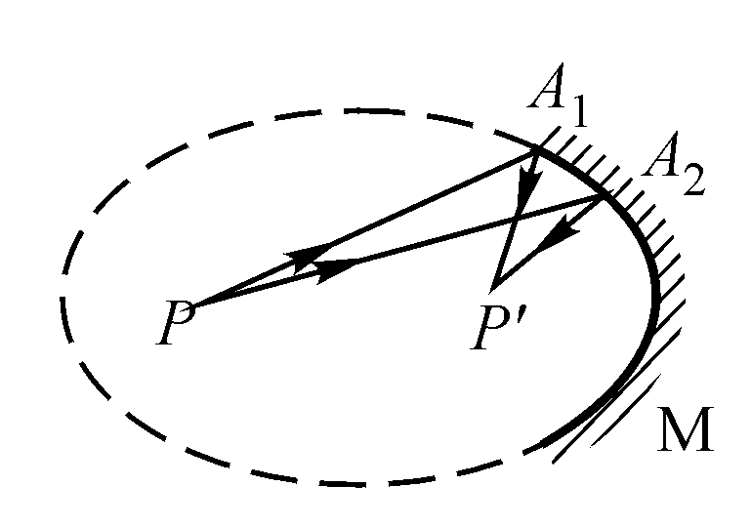
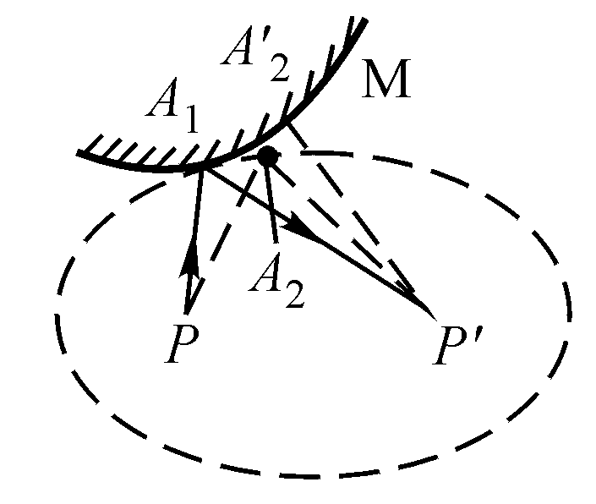
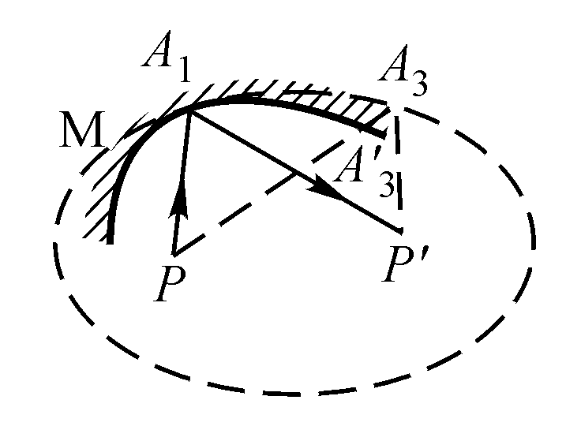
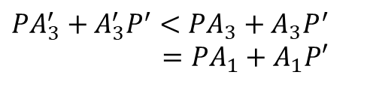
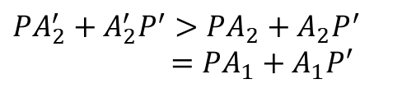
反射定律和折射定律是费马原理中最短光程的例子。
旋转椭球面反射的情况。
②
③
①
$$PA_{3}^{′}+A_{3}^{′}P^{′}<PA_{3}+A_{3}P^{′}$$
$$=PA_{1}+A_{1}P′$$
PA₁+P'A₁=常量
$$PA_{2}^{′}+A_{2}^{′}P^{′}>PA_{2}+A_{2}P^{′}$$
$$=PA_{1}+A_{1}P′$$
所有通过P和P'的实际光线光程为恒定值
实际光线光程为最小值
实际光线光程为最大值

Slide 29
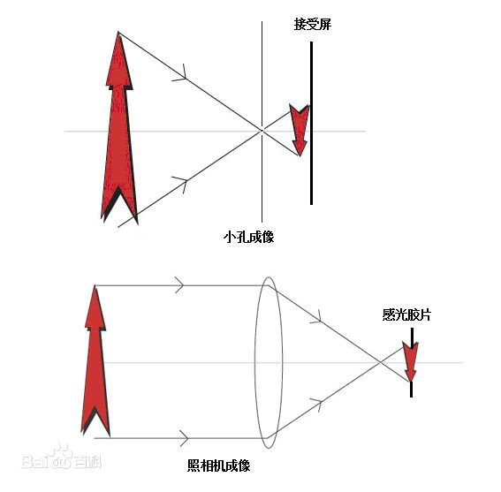
小孔成像
小孔成像，我国的学者—墨翟（墨子）和他的学生，做了世界上第一个小孔成倒像的实验，解释了小孔成倒像的原因，指出了光沿直线进行的性质，早于牛顿2000多年就已经总结出相似的理论。这是对光沿直线传播的第一次科学解释。
用一个带有小孔的板遮挡在墙体与物之间，墙体上就会形成物的倒影，我们把这样的现象叫小孔成像。前后移动中间的板，墙体上像的大小也会随之发生变化，这种现象说明了光沿直线传播的性质。

Slide 30
小孔成像

Slide 31
小孔成像

Slide 32
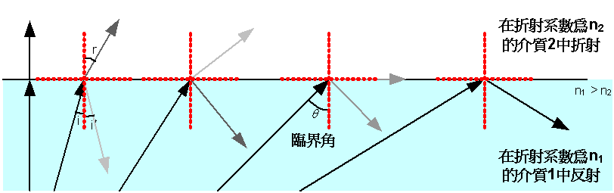
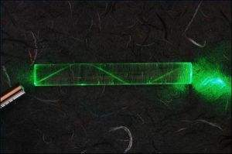
全内反射

Slide 33
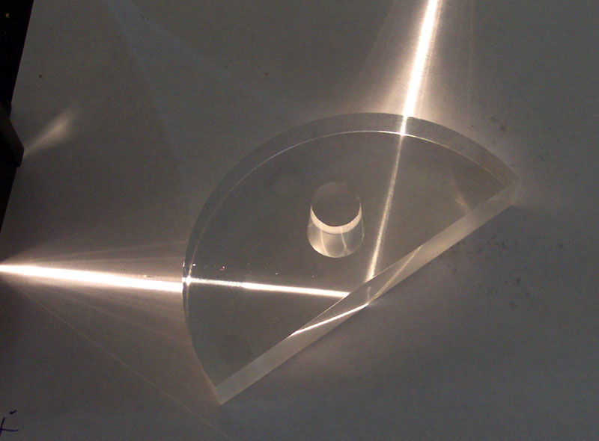
光的全反射

Slide 34
全反射
有可能
但
所以，当
时，折射光实际上不存在，
只有反射光
这种情况就是全反射，也称全内反射

Slide 35
全反射临界角
光线从光密介质射向光疏介质，折射角比入射角大
入射角满足 就会出现全反射
出现全反射的最小入射角称作全反射临界角

Slide 36
全反射棱镜
屋脊形五棱镜
倒转棱镜(阿米西棱镜）

Slide 37
珀罗组合棱镜

Slide 38
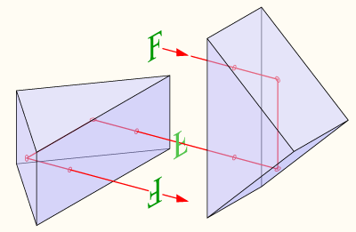
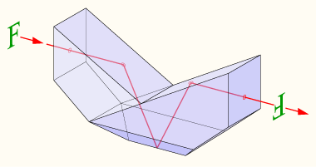


其它类型的组合全反射棱镜
阿贝-科尼
组合棱镜
珀罗组合棱镜
珀罗-阿贝
组合棱镜
施密特-朴汉
组合棱镜

Slide 39
棱锥反射体
从斜面射入、再经三个直角面全反射、最后从斜面出射的光，沿原路返回
棱锥阵列反射器：阿波罗棱镜阵列、自行车尾灯、路牌、……

Slide 40


色散棱镜
阿贝棱镜
全反射使光线间隔进一步增大
佩林-布罗卡棱镜

Slide 41


色散
n
正常色散
λ
n
反常色散
λ

Slide 42


色散

Slide 43
彩虹

Slide 44

分色棱镜
利用全反射，以及二向色性光学薄膜、或者干涉滤波薄膜的滤波作用，使不同波长的光分开
高通涂膜
红绿蓝三基色分开
各自被CCD记录
再将信号组合
还原为原来的色彩
低通涂膜

Slide 45
光纤
保护层
包膜
纤芯Φ~0.1mm
单根光线不能传输图像
依靠集束光线传输图像

Slide 46
光纤
数值孔径（NA）：
衡量收集光的角度范围

Slide 47
光纤

Slide 48


数值孔径

Slide 49

变折射率光学
不均匀的媒质，其折射率是各处不同的，例如大气层，受到重力、温度、湍流等因素的影响，是变折射率介质。其中光线不再沿直线传播。
对于渐变折射率介质，可以导出光线的基本方程
设在直角坐标系中，折射率只在y方向变化
y
x
将媒质分成一系列薄层，设每一层中的折射率是均匀的，则每一层中，光线是直线。

Slide 50


$$=β$$
光线方程
$(\frac{d{y}}{d{x}})^{2}=\frac{n^{2}\left(y\right)−n_{0}^{2}\sin^{2}{i_{0}}}{n_{0}^{2}\sin^{2}{i_{0}}}=$ $\frac{{n(y)}^{2}}{β^{2}}−1$

Slide 51

例10.4.1一条笔直平坦的高速公路上方空气的折射率随高度y的变化规律 ，式中 ， 是地面处空气的折射率。一个人站在公路上向远处观察，他的眼睛离地面的高度为H=1.6m，问此人能看到公路上最远的距离是多少？

Slide 52
由于
，可以将
略去
光线轨迹为

Slide 53



下现蜃景

Slide 54




上现蜃景

Slide 55
例题：光纤的折射率 式中 为比1小得多的常数， 为光纤轴线中心的折射率，试求传导光线的轨迹方程，并证明：在近轴光线条件下，光纤有自聚焦的特性。
阶跃型光纤，折射率沿径向呈阶梯形分布，是全反射光纤，用于图像传输，以及光信号传输。
折射型光纤（或梯度型光纤），本题讨论的即是这种新型光纤。
可以将光纤分割成许多同轴薄圆筒，由对称性可知，只需要分析含光纤轴线的截面内的光线轨迹即可。

Slide 56


常量

Slide 57

振幅
空间频率
小角度入射时（傍轴近似），
所有光线有相同的周期
有自聚焦效应。自聚焦光纤

